Slide 1
DESAFIOS DO
LICENCIAMENTO AMBIENTAL
Shelley de Souza Carneiro
Gerente-Executivo de Meio Ambiente e Sustentabilidade

Slide 2
CONSTRUINDO E ORGANIZANDO O PENSAMENTO DA INDÚSTRIA
A CNI, há 75 anos, é a principal organização representativa da indústria. Seu desafio é aumentar a competitividade da indústria brasileira por meio da transformação do seu ambiente de atuação. Para isso, constrói e defende propostas de políticas públicas e dialoga de maneira permanente com o Congresso Nacional, o Governo Federal e o Poder Judiciário.
Notes:
A Confederação Nacional da Indústria (CNI) foi fundada em 1938 para representar e defender os interesses do setor industrial brasileiro.
Missão: promover um ambiente favorável aos negócios, aumentando a competitividade do setor industrial e promovendo o desenvolvimento sustentável do Brasil.
Atualmente, as ações da CNI para o fortalecimento da competitividade brasileira se concentram em 12 áreas. São elas:

Slide 3
Gerência Executiva de
Meio Ambiente e Sustentabilidade
Notes:
A Confederação Nacional da Indústria (CNI) foi fundada em 1938 para representar e defender os interesses do setor industrial brasileiro.
Missão: promover um ambiente favorável aos negócios, aumentando a competitividade do setor industrial e promovendo o desenvolvimento sustentável do Brasil.
Atualmente, as ações da CNI para o fortalecimento da competitividade brasileira se concentram em 12 áreas. São elas:

Slide 4
Gerência Executiva de
Meio Ambiente e Sustentabilidade
Defesa de Interesses
Ações de Representação
Estudos, Publicações e Posicionamentos
Eventos, Capacitações e Premiações
Conselho Temático de Meio Ambiente e Sustentabilidade Nacional e Regionais
(Centro-Norte, Nordeste e Sul-Sudeste)
6 Redes Temáticas
Resíduos Sólidos, Recursos Hídricos, Biodiversidade, Florestas, Clima, e Produção e Consumo Sustentáveis

Slide 5
Gerência Executiva de
Meio Ambiente e Sustentabilidade
Base de Representação
Mais de 400
representantes
Envolvidos
CNI
GEMAS
COEMA Nacional
COEMAS
Regionais
6 REDES Temáticas
Associações
Federações
Federações
Associações
Federações
Empresas
Sindicatos

Slide 6
Pesquisa CNI Sobre Licenciamento Ambiental
Resultados
PARTICIPANTES: 25 FEDERAÇÕES DE INDÚSTRIA
Incompatibilidade entre as normas nacionais, estaduais e municipais
Classificação do empreendimento com base no porte e potencial poluidor: parâmetros não são homogêneos
Validade das licenças: de 1 a 8 anos
Falta de clareza e uniformização na definição do conteúdo dos estudos ambientais: muito genéricos

Slide 7
Pesquisa CNI Sobre Licenciamento Ambiental
Resultados
Manifestação de órgãos intervenientes não coordenada – atraso nos processos de licenciamento
Condicionantes extrapolam o caráter ambiental e são elaboradas sem critérios técnicos
Uso de instrumentos de planejamento em escala incompatível com o licenciamento
Forte influência do Ministério Público: manifestações anulam a decisão do estado e alteram a classificação do empreendimento
Realização de audiências públicas conforme regras estaduais

Slide 8
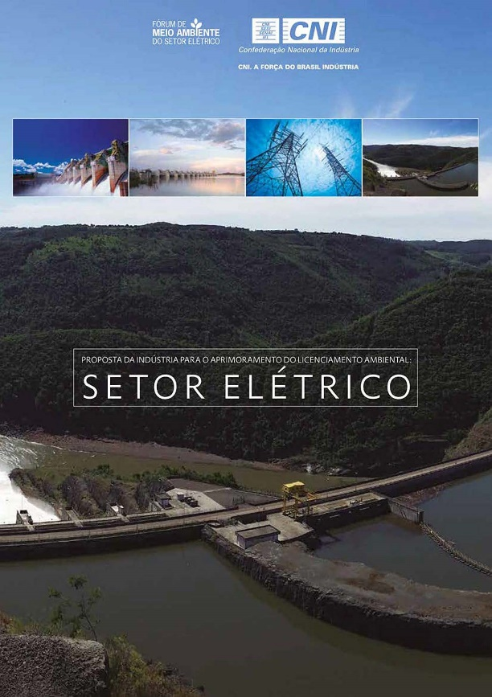
Proposta da Indústria
para o Aprimoramento do Licenciamento Ambiental
Diretrizes
As propostas de diretrizes estão divididas em 3 blocos:
Estrutura e Gestão
Procedimentos
Estudos e Instrumentos de Planejamento

Slide 9
Proposta da Indústria
para o Aprimoramento do Licenciamento Ambiental
Diretrizes
ESTRUTURA E GESTÃO
Instituição e fortalecimento dos instrumentos de cooperação previstos na LC 140/11
Fortalecimento dos órgãos ambientais
Autonomia do órgão ambiental licenciador como condutor do processo de licenciamento
Informatização integrada de todo o processo de licenciamento ambiental
ART para laudos ou pareceres emitidos por técnicos de órgãos externos ao Sisnama

Slide 10
Proposta da Indústria
para o Aprimoramento do Licenciamento Ambiental
Diretrizes
PROCEDIMENTOS
Compatibilização de regras e procedimentos dos entes federativos, considerando porte, potencial poluidor e natureza
Aprimoramento do licenciamento e definição de modalidades diferenciadas para diversas classificações dos empreendimentos
Simplificação do licenciamento de micro e pequenas empresas (autodeclaratório)
Simplificação do licenciamento para empreendimentos de baixo impacto
Criação de um balcão único para os procedimentos administrativos necessários para a emissão das licenças
Adoção de procedimentos mais céleres:
Racionalização do processo
Criação de incentivos aos empreendimentos que adotem medidas voluntárias
Renovação automática da LO

Slide 11
Proposta da Indústria
para o Aprimoramento do Licenciamento Ambiental
Diretrizes
PROCEDIMENTOS (cont.)
12. Relação direta entre condicionantes e impactos identificados no EIA
13. Regime especial para empreendimentos de infraestrutura de interesse social e utilidade pública
Transparência e proporcionalidade na composição da taxa de licenciamento
Adequação de normas estaduais e municipais para evitar distorções nos valores exigidos para a compensação ambiental
Dedução de outras medidas compensatórias do valor da compensação ambiental
Participação do empreendedor, no caso de interesse, na destinação dos recursos da compensação ambiental
Autonomia para a atuação preventiva e imediata em caso de acidentes ou em situações de emergência

Slide 12
Proposta da Indústria
para o Aprimoramento do Licenciamento Ambiental
Diretrizes
INSTRUMENTOS DE PLANEJAMENTO
Geração de documentos de referência para orientar de forma clara, objetiva e conclusiva a realização do estudo exigido, com a participação do setor
Uniformização de conceitos e regras para orientar audiências e consultas públicas
Uso efetivo de instrumentos de planejamento que orientem, simplifiquem e agilizem o licenciamento ambiental e reduzam a subjetividade dos critérios que orientam a emissão das licenças

Slide 13
Licenciamento Ambiental
Estágio atual das Negociações
PL 3729/04 – Lei Geral de Licenciamento: tramita em regime de urgência no Congresso Nacional
Apresentado substitutivo na Comissão de Finanças e Tributação da Câmara dos Deputados pelo deputado Mauro Pereira em 29/8/17
​​​Novo texto foi fruto de negociações entre o Ministério do Meio Ambiente e Ibama, setor produtivo e parlamentares
Texto contempla as principais demandas do setor industrial para aprimorar o sistema de licenciamento
Aguarda ser pautado no plenário da Câmara

Slide 14
Licenciamento Ambiental
Avanços no texto em negociação
O texto em negociação traz importantes avanços ao aprimoramento do licenciamento ambiental:
regulamentação por lei - segurança jurídica
vinculação das condicionantes do licenciamento estritamente aos impactos ambientais identificados nos estudos
regramento da manifestação das autoridades envolvidas
previsão de ritos simplificados de licenciamento ambiental
termo de referência padronizados para situações similares

Slide 15
OBRIGADO!
SHELLEY DE SOUZA CARNEIRO
Gerente-Executivo de Meio Ambiente e Sustentabilidade
scarneiro@cni.org.br

